Slide 1
Packing Detection
김동훈 이식

Slide 2
Packing 이란?
파일의 크기를 줄이는 목적 또는 리버스 엔지니어링으로부터 파일을 보호하는 것
정상적인 소프트웨어 뿐만 아니라 악성코드에도 packing이 적용 되있는 경우가 있음
리버싱을 통하여 바이러스를 분석하는 정적분석에서 packing여부는 중요하다.

Slide 3
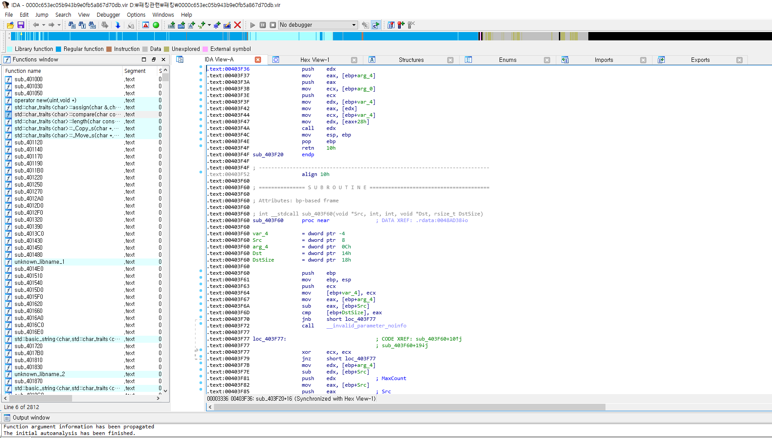
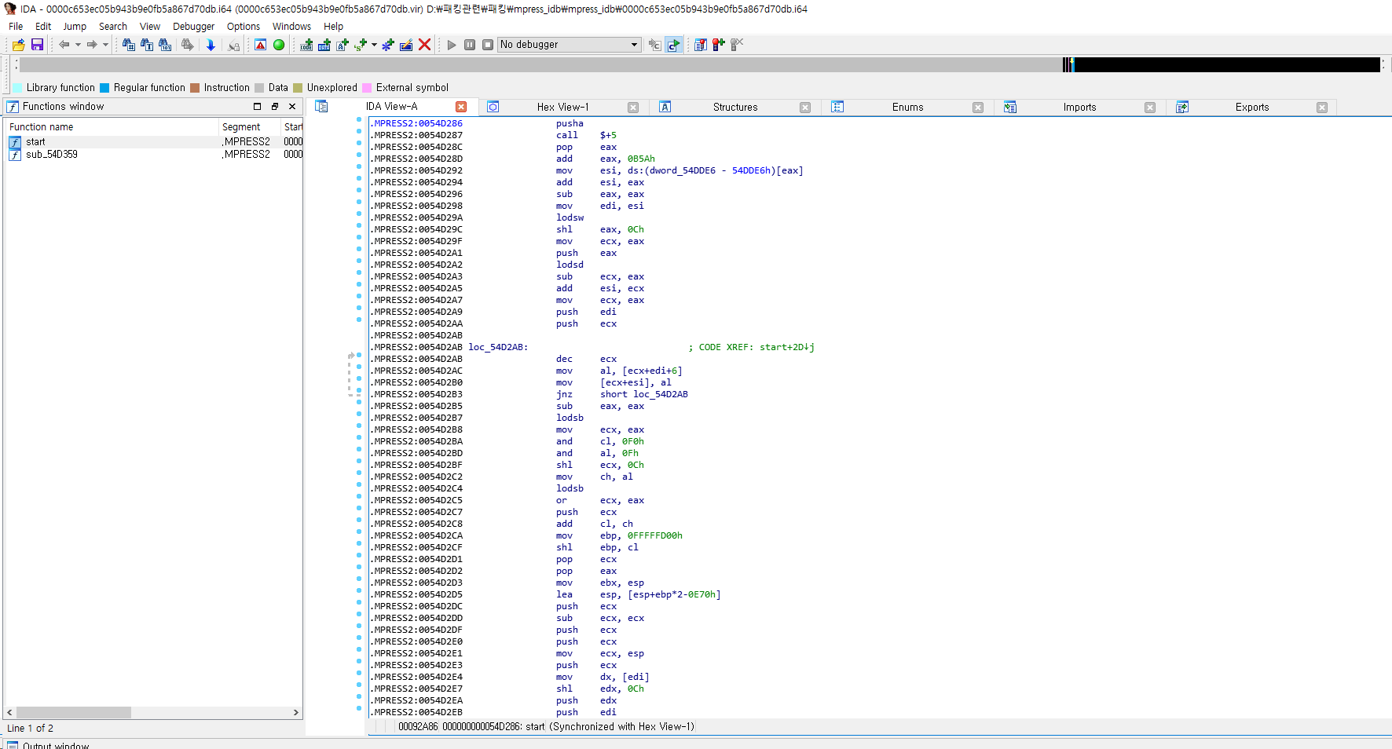

Slide 4
학습과정
데이터 수집
데이터 가공
학습
마무리

Slide 5
데이터 수집
Virussign을 통한 멀웨어 데이터 수집
비정상 데이터 수집
petite
UPX 패킹 파일
정상 데이터 수집
pelock
UPX unpacking
약 8만개
Sepack

Slide 6
데이터 가공
ADD
XOR
RET
0
0
8
2
7
10
1
0
0
0.4
0.1
0.35
0.5
0.05
Mov
push
Call
….
ADD
ADD
SUB
CALL
0101000101010100…
PUSH
PUSH
MOV

Slide 7
학습
Output vector sigmoid
512 layer relu
1024 layer relu
Optimizer : Adam
Loss : Binary cross entropy
512 layer relu
Input vector

Slide 8
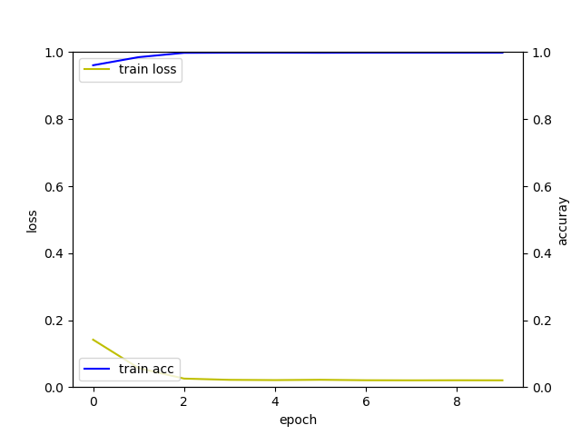

Slide 9
마무리
초기 학습 시 낮은 확률로 매우 안좋게 학습이 되는 경우가 있었음
-> 학습데이터 정확도 99.9 검증 데이터 정확도 55%
-> epoch 횟수를 늘여주고 batch size를 크게 해줌으로써 해결

Slide 10
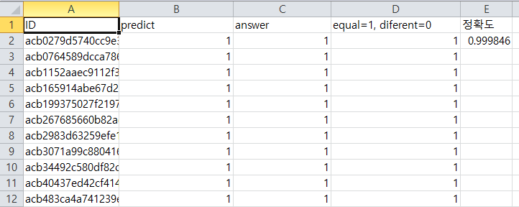
결과

Slide 11
결과
Accuracy 99.98%

